Slide 1
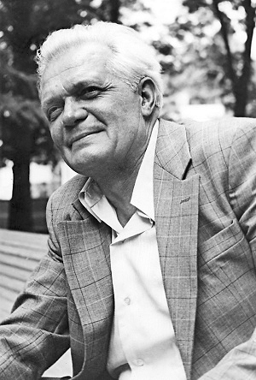
«Еволюція», «Найважча роль».
Іронічно-пародійна, викривальна спрямованість гумористичних і сатиричних творів.

Slide 2
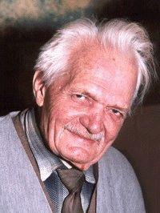
І я щасливий, що пишу
Хорошим людям на потіху.
Ловлю в очах іскринки сміху
І довго в серці їх ношу.
П. Глазовий

Slide 3
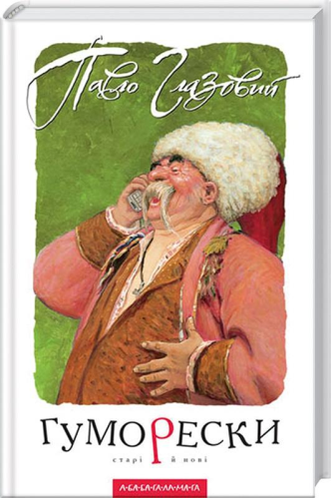




Ім’я Павла Глазового – це символ сучасного українського гумору. Дотепно, у чудовій поетичній формі письменник підсміюється над лінькуватими й недолугими, над заздрісниками й хвальками, над пихатими й нерозумними. Та найбільшою турботою гумориста є дуже болюча тема – захист рідної мови від «безбатченків». Як це в нього виходить – дізнаємося на уроці.

Slide 4
Бесіда за питаннями
Що ми називаємо гумором?
(Гумор – співчутливе, доброзичливе висміювання негативних явищ життя або вад людського характеру).
2. Що таке сатира?
(Сатира – різке висміювання суспільних вад).
3. У чому полягає різниця між гумором та сатирою?
4. Який твір називається гуморескою?
(Гумореска – невеликий за обсягом художній твір, у якому зображено комічні події та персонажі в смішному вигляді).
5. Які гумористичні твори ви вивчали?
6. Які ще жанри гумористичних творів ви знаєте?
7. Що таке байка? Кого вважають «батьком» байок? Які особливості байки?
8. Що таке усмішка? Хто придумав цей жанр?
9. Які письменники-гумористи вам відомі?
10. Які ваші улюблені гуморески? Розкажіть їх.

Slide 5
Павло Прокопович Глазовий
(1922-2004)
Народився письменник-гуморист 30 серпня 1922 року в селі Новоскелюватка Казанківського району Миколаївської області в родині хлібороба. Сумним і голодним було його дитинство. Єдиним світлим спогадом про ті часи є спілкування з учителем Іваном Гуцалюком, який прищеплював Павлові любов до літератури, вчив писати вірші. Саме він запримітив у хлопчика природний нахил до гумору і познайомив учня з творчістю Остапа Вишні.
Після закінчення середньої школи у 1940 році Глазового забрали служити в армію, а потім – війна. «В житті не завжди весело, — говорив Павло Прокопович. – Хоча я вважаю себе щасливою людиною. Адже пройшов пекельними дорогами війни і залишився живим (а статистика свідчить, що зі ста вижили троє). На війні не до жартів». 11-річним хлопчаком Павло пережив голодомор. У страшний час геноциду української нації помер і його рідний молодший брат.

Slide 6
По війні учився у Новомосковській педагогічній школі на Дніпропетровщині, потім у Київському педагогічному інституті, який закінчив у 1950 році.
Впродовж 1950—1961 рр. працював заступником головного редактора журналів «Перець» та «Мистецтво». Тут познайомився з Остапом Вишнею і потоваришував з ним. Письменник почав опікуватися подальшою долею талановитого юнака, подбав про те, щоб його перевели навчатися у Київ. Друкуватися почав з 1940 року. Пік популярності поета припав на 1980-ті.
З 1968 року – член Спілки письменників України. П. Глазовий видав 19 збірок гуморесок і чимало книжечок для дітей. Зараз його твори друкують в різних виданнях. Актори зі сцени читають його гуморески.
Помер П. П. Глазовий 29 жовтня 2004 року на 83-му році життя. Як заповіт звучать такі рядки:
Щасливі будьте і здорові,
Живіть у радості й любові,
Нехай від лих і бід усіх
Вас береже здоровий сміх.

Slide 7
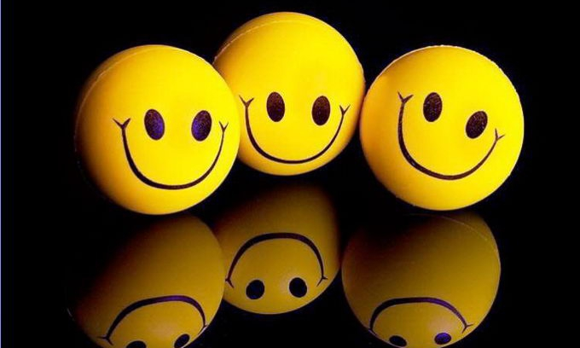
Теорія літератури
Іронія ( від гр. удавання) – це прихована насмішка над явищем чи особою, про які говорять у позитивному чи навіть у захопленому тоні, маючи на увазі зовсім протилежне з метою насмішки над цим (явищем чи особою).
Сатира (від лат. satira, від satura – суміш, усяка всячина) – різновид смішного, комічного; особливий спосіб художнього відображення дійсності, який полягає в осудливому осміянні негативного – суспільних явищ, людських вад тощо. На відміну від гумору сатира має гострий, непримиренний характер.

Slide 8
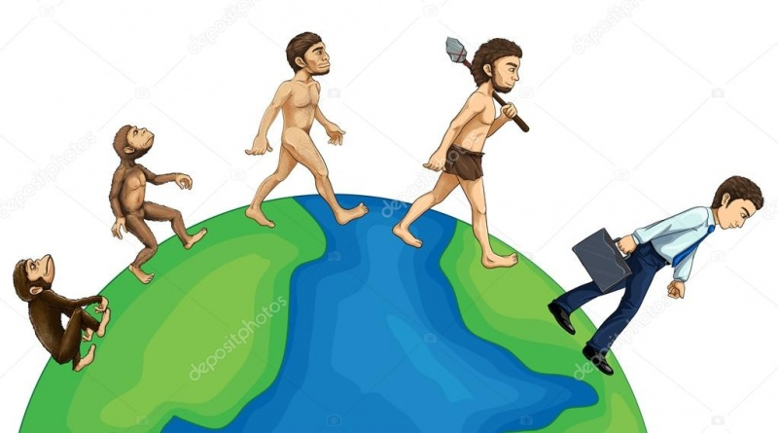
гумореска «Еволюція»
В зоопарку батька
Запитав хлопчина:
— Чи то правда, що від мавпи
Походить людина?
— Правда, мовив батько. —
Наука доводить,
Що людина, безперечно,
Від мавпи походить.
— То чому ж ці мавпи
Сильно так відстали?
Чом людьми ще й досі
Справжніми не стали? —
Батько вуса гладить,
Весело сміється:
— Таке, синку, й людям
Не всім удається.

Slide 9
ДАРВІН ПРО ПОХОДЖЕННЯ ЛЮДИНИ ВІД ТВАРИН
Ідею про природне походження людини поставив на наукову основу Ч. Дарвін. В книзі «Походження людини і статевий добір» (1871), проаналізувавши широкі дані порівняльної анатомії, ембрі¬ології і систематики, він прийшов до висновку про вражаючу схо¬жість людини з тваринами, особливо з людиноподібними мавпами.
Згідно з сучасною систематикою, людину відносять до типу Хордові, підтипу Хребетні, класу Ссавці, ряду Примати, підряду Людиноподібних, сімейства Гомінід, роду Людина і виду Людина розумна.
Для людини характерні основні ознаки класу ссавців: наяв¬ність молочних, сальних і пітних залоз, волосяного покриву, ди¬ференційованих зубів, лівої дуги аорти і чотирикамерного серця, діафрагми, добре розвинутої кори головного мозку, внутрішньоутробного розвитку зародка.
Особливо схожа людина і людиноподібні мавпи: у них віднос¬но велика маса головного мозку, добре розвинена кора переднього мозку з великою кількістю борозд і звивин; бінокулярний зір; загальні групи крові; протиставлення великого пальця іншим; редукція хвостового відділу хребта; наявність папілярних узорів на пальцях, долонях і стопах, нігтів на пальцях; наявність менст¬руального циклу у самок; тривалість вагітності близько дев'яти місяців; схожість каріотипів; спільні хвороби.

Slide 10
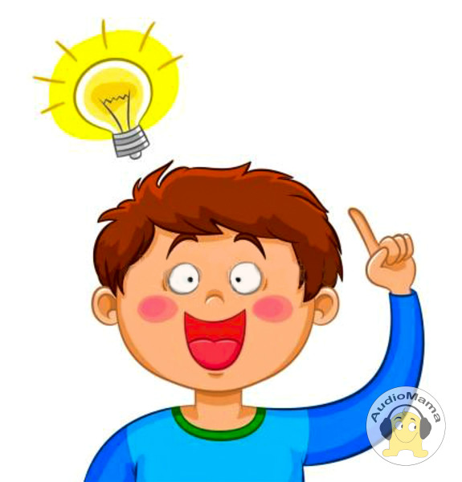
Складання сенкану до слова «людина»
Формула:
1. Тема (іменник).
2. Опис (два прикметники).
3. Дія (три слова).
4. Ставлення (фраза – чотири слова).
5. Перефразування сутності ( одне слово).
Наприклад:
1. Людина.
2. Справжня, смілива.
3. Працює, творить, відкриває.
4. Справжня людина творить добро.
5. Особистість.

Slide 11
Аналіз твору
Автор: Павло Глазовий.
Твір: «Еволюція».
Герої: батько, син, автор.
Тема: зображення допитливого хлопчика, якого цікавить питання, чому мавпи досі не стали справжніми людьми.
Ідея: засудження тих, хто ганьбить ім’я людини; людина повинна завжди бути справжньою людиною, де б і в якій ситуації вона не опинилася.
Жанр: гумореска.

Slide 12

«Найважча роль»
Вихваля свого синочка
Мати на всі боки:
— У студії при театрі
Вчиться вже два роки.
Дуже довго муштрували
Хлопця режисери.
Аж тепер він дочекався
Першої прем’єри.
Роль найважчу доручили
Любому синочку:
Він на сцені в третій дії
Викочує бочку!

Slide 13
Як відкрити у собі талант?
Іноді буває, що не помічаєш своєї винятковості, вважаючи за краще думати, що талант може проявитися тільки у «відчутних» речах. Наприклад, розкрити свій талант просто, якщо все життя співала на сцені: від «Ялинки» на шкільному ранку до арії Джульєтти в постановці. Співаєш, вчишся, знову співаєш. Купують квитки на концерти, кличуть на виступи, дають перші місця на конкурсах – розвинула талант. Ні – працюєш далі.
Як відкрити в собі талант? Спробуйте згадати чим ви любили займатися в дитинстві. Любили так, що вас не можна було за вуха відтягнути! Враховуйте всі заняття, навіть якщо вони здаються вам зараз несерйозними. Якщо ви любили грати з ляльками, візьміть ляльку і згадайте, що ви робили? Може, ви так сильно любили їх наряджати, що у вас відкриється талант придумувати наряди? Або ви зрозумієте, що ваша здатність підбирати стильний одяг – з дитинства, а значить варто подумати про талант дизайнера одягу, модельєра.
Розкрити свій талант допоможуть і спогади про те якими ви були раніше. Кажуть, що дівчатка вже в самому ранньому віці знають про себе все.
Не бійтеся починати і закінчувати, переходячи на щось нове. Кращий спосіб знайти відкрити і розкрити свій таємний талант – це інтуїція. Спробуйте почати з малювання. Навіть якщо у вас немає можливості відвідувати заняття, малюйте самі, дивіться відеоуроки, імпровізуйте.

Slide 14
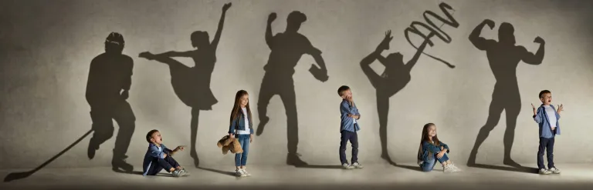
Складання асоціативного куща до слова «талант»
Талант –
вміння,
задатки,
дарунок Бога,
розвиток,
успіх.

Slide 15
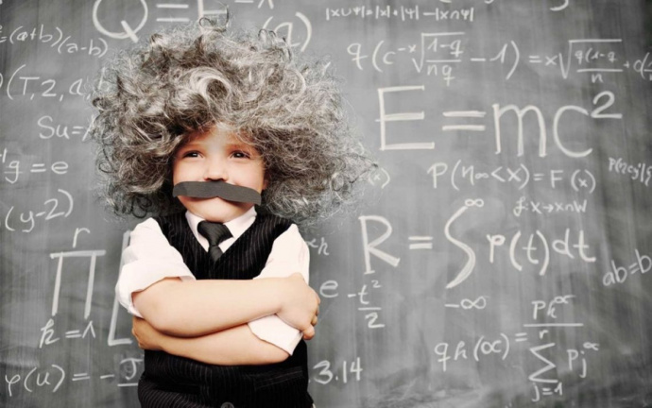
Аналіз твору
Автор: Павло Глазовий.
Твір: «Найважча роль».
Герої: мати, автор.
Тема: вихваляння матір’ю свого синочка за «талант», який він врешті-решт виявив «на сцені в третій дії».
Ідея: засудження хвалькуватості, невміння на справі довести свої знання, обдарованість; не маючи здібностей, хисту, ніколи не станеш справжнім професіоналом.
Жанр: гумореска.

Slide 16
Домашнє завдання
Опрацювати матеріал уроку, записати в зошиті в зручній формі, вивчити теорію.
Прочитати гуморески «Заморські гості» та «Похвала».
Вивчити одну з гуморесок напам’ять.
Прикріпити 2 фали:
1) фото письмової роботи.
2) відеозапис виразного читання напам’ять однієї гуморески .

